Slide 1
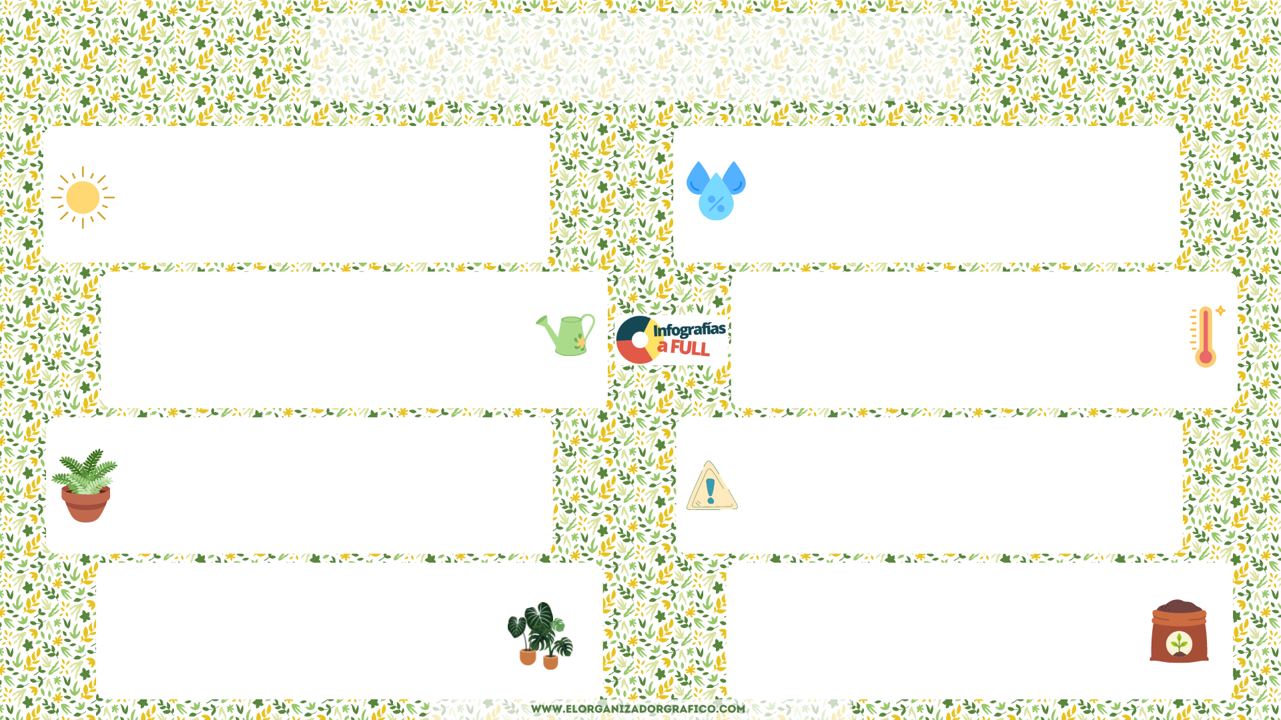
8 CONSEJOS
PARA CUIDAR TUS PLANTAS DE INTERIOR
FALTA DE LUZ
FALTA DE HUMEDAD AMBIENTAL
Es recomendable ubicar las plantas cerca de una fuente de luz, siempre cuidando que sus hojas no se tornen amarillas.
Las plantas adoptadas en nuestras casas son especies en su mayoría tropicales, que gustan de un alto índice de humedad. Las hojas con puntas secas es el síntoma más habitual.
EXCESO DE AGUA
TEMPERATURA ADECUADA
Las plantas de interior, al tenerlas dentro de casa, necesitan un riego menos frecuente, ya que se encuentran más protegidas y no acusan tanto las estaciones.
Los cambios bruscos de temperatura o las corrientes de aire son otro problema habitual para las plantas de interior, que suponen con frecuencia la pérdida de sus hojas.
CAMBIO DE MACETA
ALEJAR LOS PELIGROS
El trasplante a una maceta mayor se hará inevitable con el crecimiento de la planta. Utiliza un sustrato adecuado: normalmente vienen con una base de turba, poco nutritiva y que si dejamos secar cuesta de volver a hidratar.
Las mascotas, los niños o la calefacción son enemigos naturales de nuestras queridas plantas, además, existen plantas venenosas que pueden poner en serio riesgo la salud de los más vulnerables. Mantén tus plantas en lugar seguro para evitar que se rompan o terminen mordisqueadas.
AGRUPAR PLANTAS TROPICALES
ABONAR
¿Sabías que las plantas tropicales prefieren estar en compañía de las suyas? Además de crear un entorno más acorde, agrupando tus plantas tropicales favorecerás la creación de un microclima, ya que se generará una mayor humedad.
Las carencias de nutrientes se harán evidentes si no se toman medidas. Desde la primavera al otoño, puedes utilizar abono líquido (cada quince días), junto con el agua de riego. Atiende las indicaciones del envase: no te pases con la dosis o quemarás las raíces.

